Slide 1
MIRS2005プロジェクトテーマ報告
MIRS2005
村山 慶将・榊原 里樹・和木 優空・内山 雄太・
関野 圭介・富桝 育生・位田 直弥・菊地 愛結

Slide 2
プロジェクトテーマ
注射をする際、子どもの注意をそらす動作をし注射を意識させないように注意をそらす
子どもを楽しませる（また来たいと思わせる）
待合室から診察室まで誘導する
病院が怖い場所という考えをそらす

Slide 3
目標
このプロジェクトは「子どもに注射の苦手意識を持たせないようにする」ことを目標とする
そのための手段として注射中子どもの注意を他に逸らして、注射を意識させないようにする
ここでしか体験できない楽しい記憶を作ってもらう

Slide 4
経緯
子どもだけでなく大人でも注射を苦手とする
注射を受ける機会は子供ほど多い^{[1]}
[1]日本の定期/任意予防接種スケジュール（0～20歳）, https://www.niid.go.jp/niid/images/vaccine/schedule/2020/JP20200529_02.pdf

Slide 5
経緯
今、新型コロナウイルス感染拡大の影響で子どもの定期予防接種が遅れている^{[2]}
コロナ収束後、短いインターバルでの予防接種が多くなり子どもは体感的に注射をする量が増えたと感じる
繰り返される痛みは痛みを感じやすくさせ、さらに恐怖の記憶もできてより痛みを感じやすくさせてしまう^{[3]}
これは大人になっても注射に恐怖してしまう要因にもなってしまう
[2]新型コロナウイルス乳児8,000万人がポリオなど感染リスク予防接種中断でユニセフなど警告，https://www.unicef.or.jp/news/2020/0130.html
[3]大人になっても注射の恐怖子どもの時に痛み緩和，https://medical.jiji.com/topics/706?page=2

Slide 6
経緯
注射の恐怖を記憶させないように注意をそらせばいいのではないかと考えた
注射で楽しい記憶を作ってもらい、注射に苦手意識を持たないよう怖いという考えをそらしたい
子供の注意をそらし、ここでしか体験できない楽しい記憶を残して注射を怖がらないようにしたい

Slide 7
プロジェクトテーマ名
ソラシ♬プロジェクト

Slide 8
プロジェクト名の意味
プロジェクト名は子供の注意を「そらす」から取った
「そらす」時の一つの方法の音楽と関連させた
子どもが呼びやすい名前にした

Slide 9
注意をそらす動作
車輪の動作、移動で注意をひく動きをさせる
走行動作以外に機体上部でも動作をさせる（おじぎ，バンザイ等）
BGMを流せるようにする
LEDで機体を光らせれるようにする

Slide 10
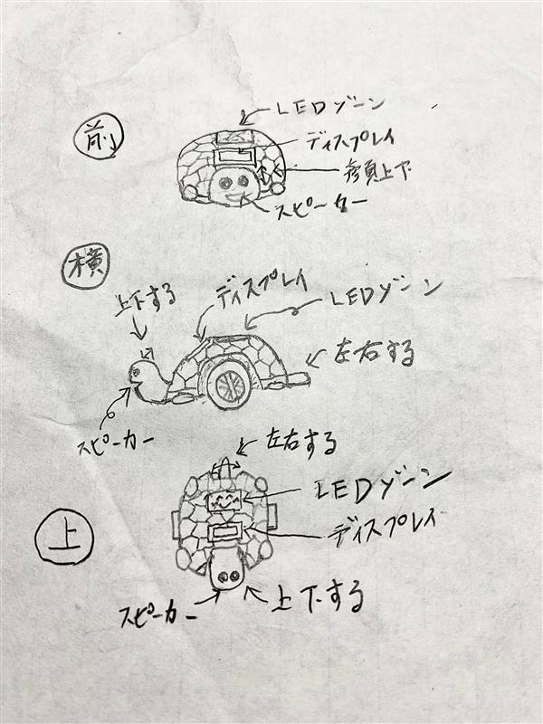
外見
LEDで様々な形や模様を写す
車輪だけでなく頭や尻尾も動作する
口にスピーカをセットする
ディスプレイを使いたい
この車輪はまだ未定

Slide 11
対称
使用場所は病院
使用範囲は待合室から診察室までを想定
対象年齢は～9歳ぐらいまで

Slide 12
市場動向
新型コロナウイルスの影響で子どもが感じる注射の量は増える
注射を嫌がる子どもやそれを心配する親が増える
このプロジェクトのようなロボットの存在価値が上がると考える

Slide 13
市場調査
カナダのカルガリー大学からのスピンオフ企業が子供の注射に対する対策のロボットを作成している^{[4]}
このロボットは人型のロボットで移動する動作をほとんどしない
このロボットは会話することによって対策している
このチームでは動きで対策をしようと思う
[4]ロボットがいれば、注射も痛くない，https://robonewsnet.wordpress.com/2015/01/23/medi/

Slide 14
市場調査
待合室から診察室までの誘導方法として人の追従を考えている
この技術は以下のところで使われている
株式会社Doogの共同運搬ロボット「サウザー」^{[5]}
中西金属工業株式会社電動追従大車「Forolley」^{[6]}
他に車を追従として運転をサポートするような技術がある^{[7]}
自動追従車いすの実証実験をANAで行っている^{[8]}
[5]頼りになる協働運搬ロボット【サウザー】，https://jp.doog-inc.com/product-thouzer.html
[6]電動追従台車 コレック／中西金属工業株式会社，https://www.kolec.co.jp/user_data/product/forolley
[7]TOYOTA トヨタの安心安全技術 TOYOTA Safety Technology，https://toyota.jp/safety/scene/highway/
[8]ANA 自動追従電動車いすのお客様の試乗と実用を想定した実証実験を実施，https://www.anahd.co.jp/group/pr/201910/20191009.html

Slide 15
参考文献
[1]日本の定期/任意予防接種スケジュール（0～20歳)，https://www.niid.go.jp/niid/images/vaccine/schedule/2020/JP20200529_02.pdf
[2]新型コロナウイルス乳児8,000万人がポリオなど感染リスク予防接種中断でユニセフなど警告，https://www.unicef.or.jp/news/2020/0130.html
[3]大人になっても注射の恐怖子どもの時に痛み緩和，https://medical.jiji.com/topics/706?page=2
[4]ロボットがいれば、注射も痛くない，https://robonewsnet.wordpress.com/2015/01/23/medi/
[5]頼りになる協働運搬ロボット【サウザー】，https://jp.doog-inc.com/product-thouzer.html
[6]電動追従台車 コレック／中西金属工業株式会社，https://www.kolec.co.jp/user_data/product/forolley
[7]TOYOTA トヨタの安心安全技術 TOYOTA Safety Technology，https://toyota.jp/safety/scene/highway/
[8]ANA 自動追従電動車いすのお客様の試乗と実用を想定した実証実験を実施，https://www.anahd.co.jp/group/pr/201910/20191009.html

